Slide 1
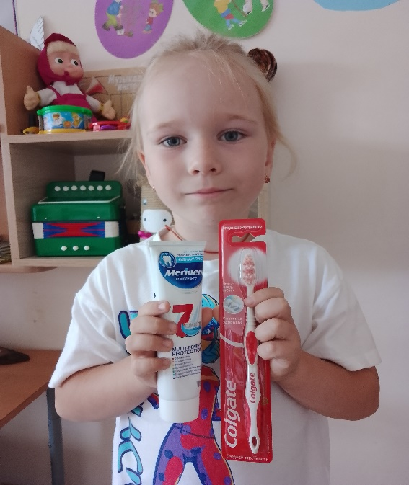
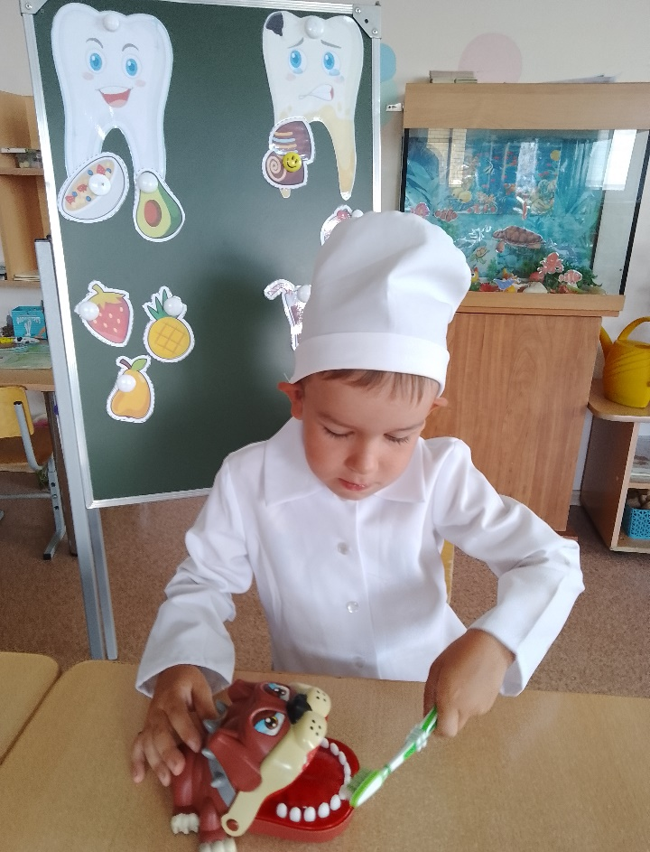
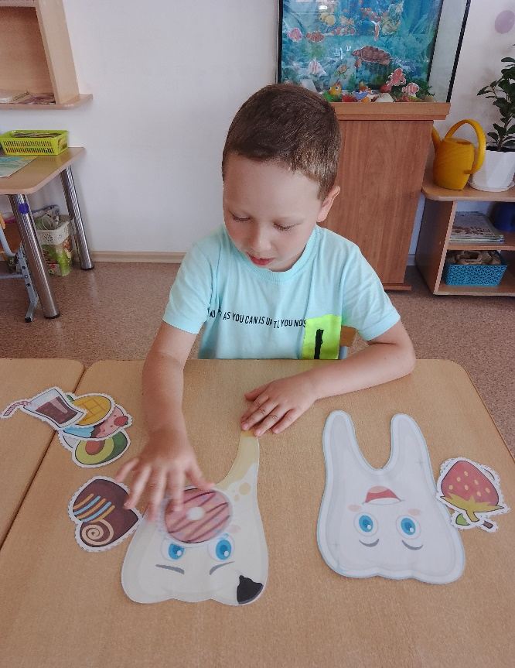
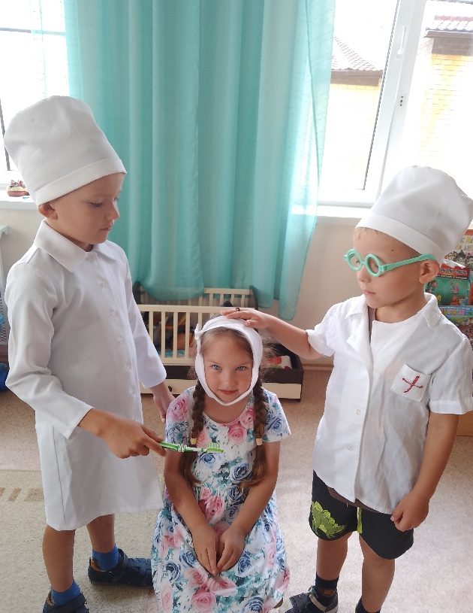
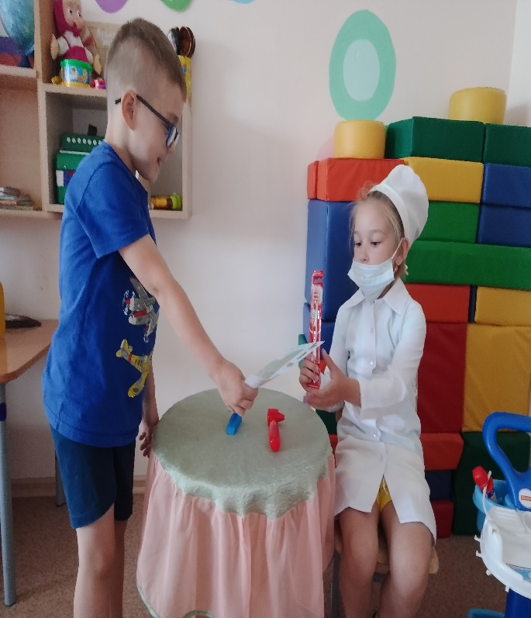
26 июня - День зубной щетки. Сегодня в нашем детском саду, у детей старшего дошкольного возраста прошло мероприятие посвященное зубной щетке и гигиене полости рта. Воспитатель объяснил детям на наглядном примере, как правильно чистить зубки и в какой последовательности. Ребята в игровой форме чистили зубки зубными щетками с пастой. Поиграли в игру "Полезная и вредная еда для зубов", закрепили умение делить их на группы. Поиграли в игру "Стоматолог", и напомнили какой врач лечит зубки, сколько раз нужно чистить зубки, что приносит вред и пользу зубам!

